Slide 1
AlerTravel
여러분의 안전한 여행을 늘 희망합니다.
16회차_5조 Da-win
전승민, 김재원, 박예경, 안남기, 장지호, 하지현

Slide 2


Content
개요
01
- 기획 배경 및 기획 목표
- 구성원 소개
설계
02
- WBS
- DB
- 적용 기술
내용
03
- 주요기능 소개
- 웹페이지 시현
후기
04
- 개선사항
- 느낀 점

Slide 3

Alert + Travel
경고하다
여행

Slide 4
기획 배경
기획 목표
여행을 준비하는 여행객 들이 여행을 가려는 국가의 현재 안전 여부를 파악하는 것에 있어 용이하지 않음
실제 여행객들의 방문 후기를 모아둔 곳이 없고, 광고가 섞여 현실적으로 정확하지 않은 정보가 많아 구분하기에 쉽지 않음
여행을 계획한 여행지의 실제 안전경보와 흔히 생각하고 있는 사용자들의 안전지식과 일치하지 않는 경우가 대다수임
사용자들로 하여금 여행 계획 수립 시, 보다 안전하고 원하는 정보를 얻기 위한 활동이 원활히 이루어 질 수 있도록 도움
사용자들의 여행경험에 대한 자유로운 정보 공유 마당을 마련하여 실제와 가까운 정보를 한 곳에 모아 정보 취득에 용이하게 함
여행지에 대한 현재 정보를 제공하여 해외 여행시 안전에 대한 경각심을 제고

Slide 5







프로젝트 구성원
김재원
장지호
후원하기 페이지 구현
후원관련 DB 설계
결제 기능 구현
국가별 정보 DB 관리
ERD 기획 및 작성
박예경
전승민
네비게이션 바 디자인
디자인 자료 조사
여행 경보 페이지 구현
여행 경보 DB 설계
회원 관리 기능 구현
안남기
하지현
공지사항 페이지 구현
공지사항 DB 설계
환율 기능 구현
메인 화면 지도 구현
소통게시판 구현
소통게시판 DB 설계

Slide 6
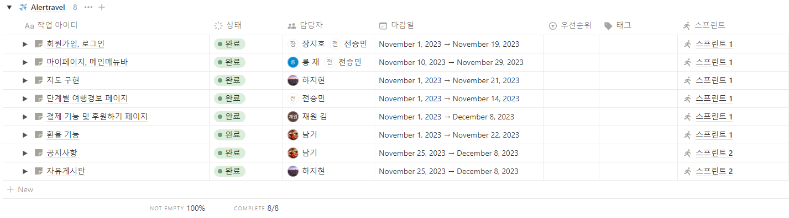




WBS
회원가입/로그인
게시판
카카오 로그인 연동 및 회원 가입 기능 구현
로그인 시, 마이페이지 화면 구현
관리자가 등록 할 수 있는 공지 사항 게시판 구현
사용자가 이용 할 수 있는 소통 게시판
메인기능
서브 기능
메인 홈페이지 구글 맵 api 연동 지도 구현
국가별 여행경보 정보 구현
국가별 환율 정보
후원 하기 및 결제 기능

Slide 7
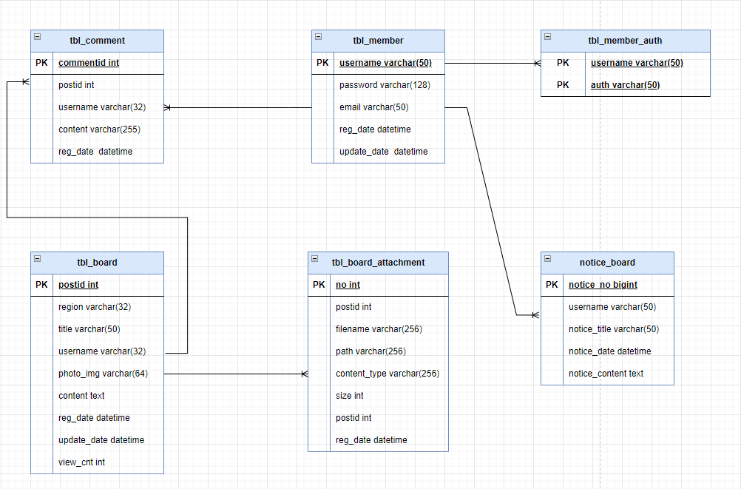
DB

Slide 8










적용 기술
Front-End
Back-End

Slide 9




주요 기능
여행경보
게시판
지도
후원
사용자들이 이용할 수 있는 여행객 간 소통을 목적으로 하는 소통 게시판 기능
관리자가 등록하여 관리할 수 있는 공지사항 게시판 기능
해외 국가의 단계별 여행경보 정보를 통해 사용자가 찾고 싶은 국가의 기본 정보 및 여행경보 단계를 열람할 수 있다.
메인 화면에서의 주된 기능으로 단계별 국가들의 위치를 확인
할 수 있으며, 국가 선택 시 해당 국가의 정보를 열람 할 수 있다.
후원 기능을 통해 세계간의 빈부격차를 조금이나마 줄이고자 하는 따뜻한 마음을 전달할 수 있다.

Slide 10

주요기능 - 여행경보
[ 외교부 Open API ]
특별여행 경보 제도
여행경보 단계 상세 정보 및 해당 단계 대상 국가 목록 조회
국가별 기본 정보
대상 국가의 기본정보 및 국기 이미지 등 포함한 목록 및 단일 국가의 상세정보 조회
지역별 현지 연락처
국가/지역 별 현지 연락처 목록 조회

Slide 11



주요기능 - 지도
다양한 지형 요소와 행정구역 경계에 대한 정보를 담은 shape 파일 다운로드
지리 공간 데이터 분석 시스템 소프트웨어인 QGIS를 사용하여 shape 파일에 각국의 여행경보단계를 입력하고 geojson형태로 변환
Geojson데이터를 LEAFLET을 이용하여 밑그림 및 지도 위의 레이어 표현

Slide 12





주요기능 - 후원
API
라이브러리
후원 완료

Slide 13
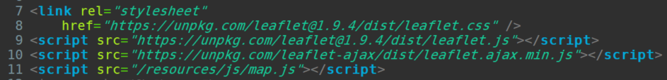
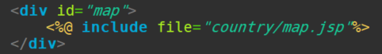
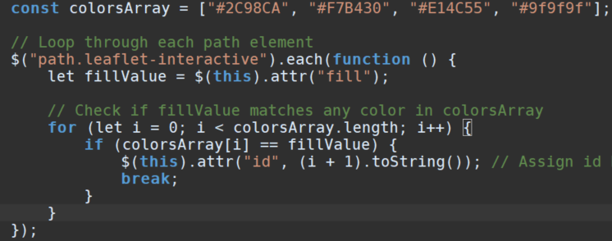
어려웠던 기능
1. LEAFLET 라이브러리를 CDN으로 사용
2. 태그 내의 속성들을 자유롭게 설정하는 것이 어려움
3. 이러한 과정에서 DOM트리와 Jquery 지식 부족함 파악
4. 배열을 사용하여 색상별로 그룹을 묶은 뒤 Jquery로 id를 부여하여 색상값 조정
JavaScript / DOM Tree

Slide 14
시연

Slide 15
개선사항
시간 부족과 개발 기능 미숙으로 인해 구현하지 못한 기능은 추후 추가 보수를 통해 구현할 예정이다.
환율정보의 관련성이 미흡한 점은 초반 기획 의도가 변경되어 기능 목적이 변경된 점으로,
이에 맞춰 변경된 목적에 사용할 수 있는 점을 찾아 보완하겠다.
문제점1
문제점2
프로젝트 경험을 통해
초반 설계에 대한 중요성을 현실적으로 느꼈고
기획안부터 시작해서 WBS 및 DB 설계 등 초반 설계를 신중하게 하겠다.
프로젝트 설계에서
초반부터 탄탄하게 진행되지 않아
프로젝트 후반으로 갈수록 처음 기획과 어긋나게 진행된 적이 종종 있었다.
통상적인 커뮤니티 특성에 비해 조회수, 썸네일 기능 등 부족한
부분이 있다.
환율정보 기능이 웹페이지의 특성과의 관련성이 미흡하다.

Slide 16
진행소감
전승민
자신의 상황에서 최선을 다한 조원분들
덕에 많은 것들을 배울 수 있었습니다.
김재원
하지현
교육 중에 배웠던 것을 실제로
적용할 수 있는 시간이어서 유익했다.
지도 구현 중 GIS와 각 국의 데이터를 다뤄본 게 재미있었고, DB설계에 대해 더욱 더 공부가 필요함을 느꼈습니다.
박예경
안남기
팀원분들이 잘 이끌어 주셔서 많은 것들을 배우고 프로젝트를 끝까지 할 수 있었습니다.
미숙한 능력으로 부족한 점이 많았지만, 본인이 맡은 임무를 잘 마무리 할 수 있어 좋은 경험이 되었다고 생각됩니다.
장지호
코딩을 처음 배우면서 부족한 점이 많았지만 책임감 있게 프로젝트를 이끌어준 팀원들에게 감사하며 부족한 부분들을 알게 되었습니다

Slide 17
?
전공자
비전공자

Slide 18
인생의 어떤 것도 두려움의 대상은 아니다
이해해야 할 대상일 뿐이다
-마리 퀴리-
“
”

Slide 19
Thank you

